Slide 1
ОКАЗАНИЕ ПЕРВОЙ ПОМОЩИ ПОСТРАДАВШИМ НА ПРОИЗВОДСТВЕ
Модуль 3. Оказание первой помощи при отсутствии сознания

Slide 2
Содержание
Потеря сознания, причины и симптомы.
Первая помощь при потере сознания.

Slide 3
2
Первая помощь при потере сознания

Slide 4
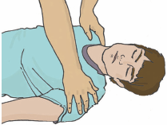
Шаг 1. Проверка
наличия сознания
Человек внезапно упал и продолжает лежать без движения.
Для проверки наличия сознания у пострадавшего следует:
аккуратно потормошить его за плечи;
громко задать несколько вопросов о самочувствии.
Человек, находящийся в бессознательном состоянии, не сможет отреагировать и ответить на эти вопросы.
Что с Вами?
Нужна ли Вам помощь?
2.0. Первая помощь при потере сознания
9

Slide 5
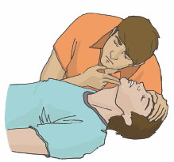
Шаг 2. Восстановление проходимости дыхательных путей
Действие 1
Действие 2
Действие 3
Восстановить проходимость дыхательных путей у пострадавшего:
одну руку положить на лоб пострадавшего;
двумя пальцами другой взять за подбородок;
запрокинуть голову;
поднять подбородок и нижнюю челюсть.
Наклониться щекой и ухом ко рту и носу пострадавшего и в течение 10 секунд :
послушать дыхание;
почувствовать выдыхаемый воздух на своей щеке;
увидеть движение грудной клетки.
Выполнить сердечно-легочную реанимацию, если:
грудная клетка остается неподвижной;
звуков дыхания не слышно;
выдыхаемый воздух изо рта и носа не ощущается щекой.
При подозрении на
травму шейного отдела позвоночника голову запрокидывают максимально аккуратно и щадяще
2.0. Первая помощь при потере сознания
10

Slide 6
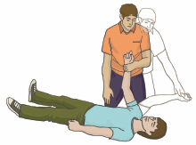
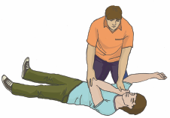
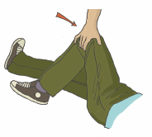
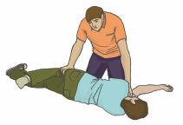
Шаг 3. Придание телу пострадавшего оптимального положения
Расположить ближнюю руку пострадавшего под прямым углом к его телу
Согнуть дальнюю от себя ногу пострадавшего в колене, поставить ее с опорой на стопу, надавить на колено этой ноги на себя и повернуть пострадавшего
Приложить дальнюю руку пострадавшего тыльной стороной ладони к противоположной щеке, придерживая ее своей рукой
Слегка запрокинуть голову пострадавшего набок для открытия дыхательных путей и подтянуть ногу, лежащую сверху, ближе к животу
2.0. Первая помощи при потере сознания
11

